Slide 1

Aves:El Videojuego
Hito 1

Slide 2
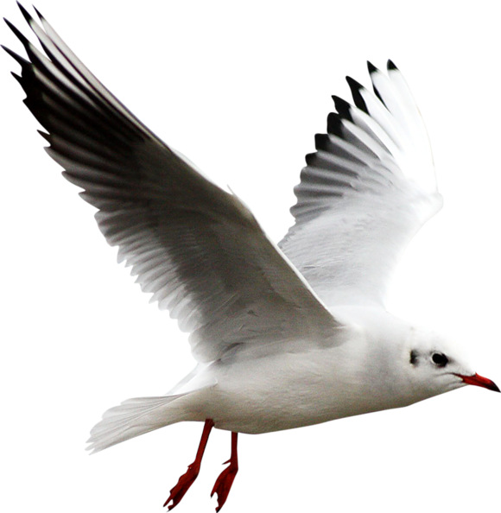
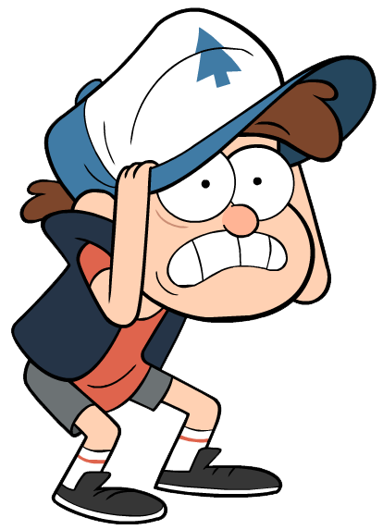
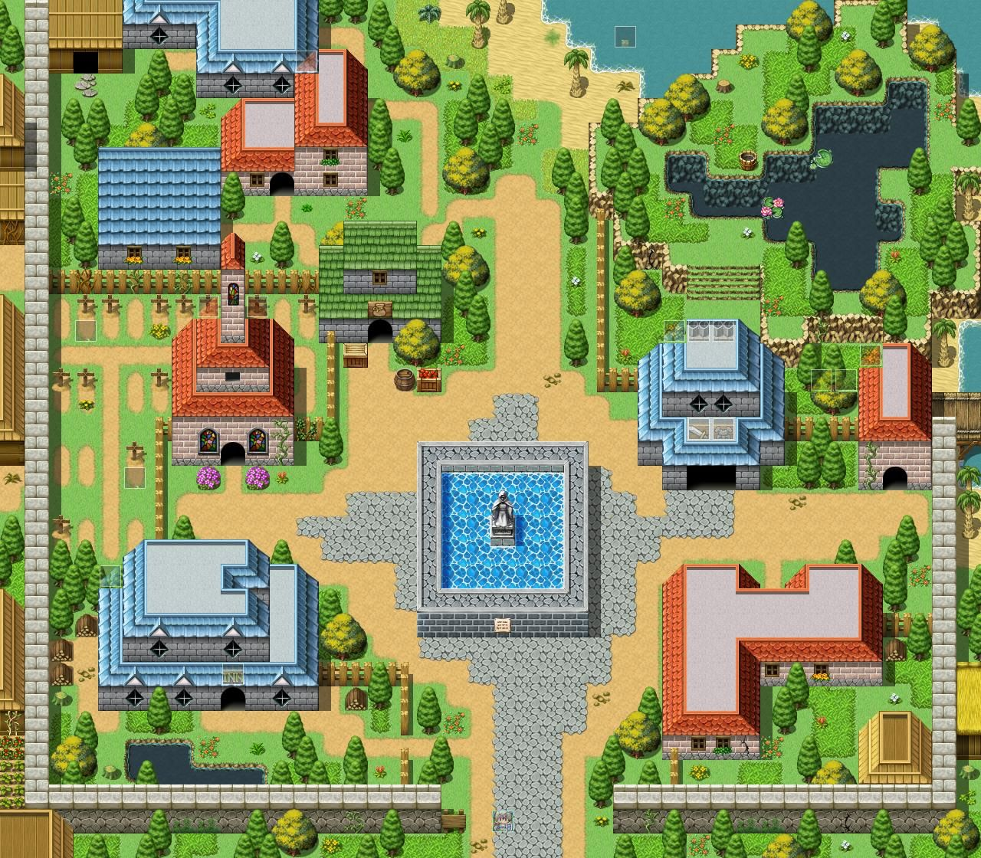
SOBRE NUESTRO JUEGO
GENERO: Acción y supervivencia Top Down 2D
MECÁNICAS
Sistema de vida
Objetivos
Sigilo
Enemigos
DINÁMICAS
Gestiona los objetivos
Ten cuidado con el tiempo

Slide 3

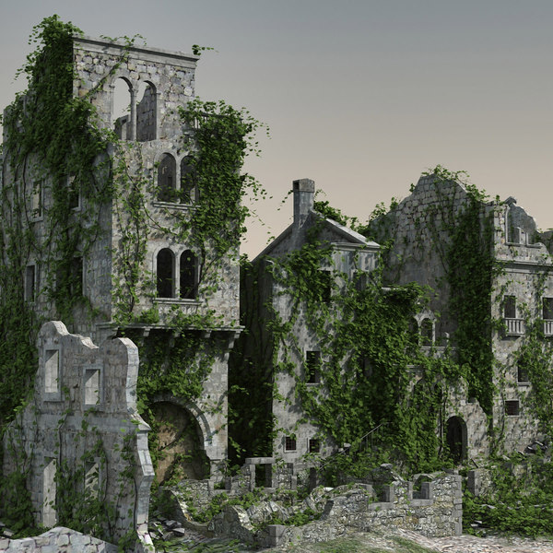
BACKGROUND DEL JUEGO
Has oído en la radio que el pueblo de tu hermana ha sido destrozado por los pájaros.
¿Qué harás al respecto?
Has creado un sitio seguro entre tanta destrucción. Eres el único que puede ayudar a los ciudadanos aterrorizados por los cuervos.

Slide 4
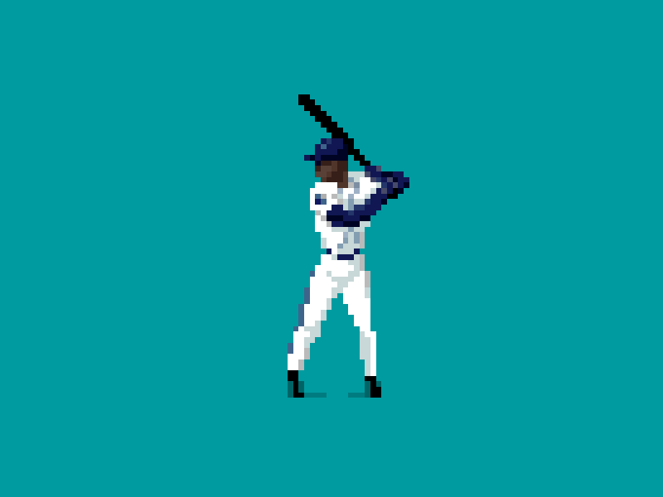
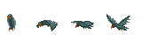

ARTE Y ESTÉTICA
ARTE:
Vista cenital (top-down), claro-oscuro, paisaje exterior.
Un juego con salpicaduras de sangre y cristales rotos.
ESTÉTICA:
AÑOS 60 EN UN PUEBLO PESQUERO
ESCENARIOS SANGRIENTOS

Slide 5
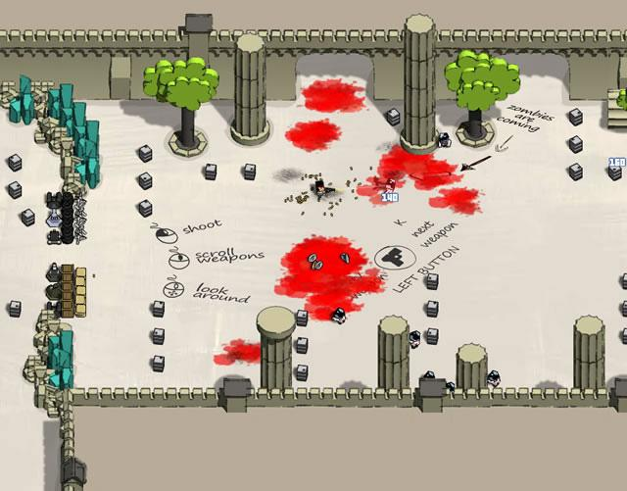
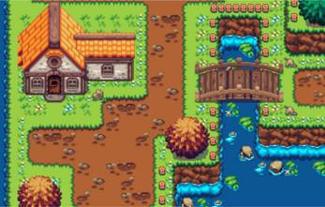
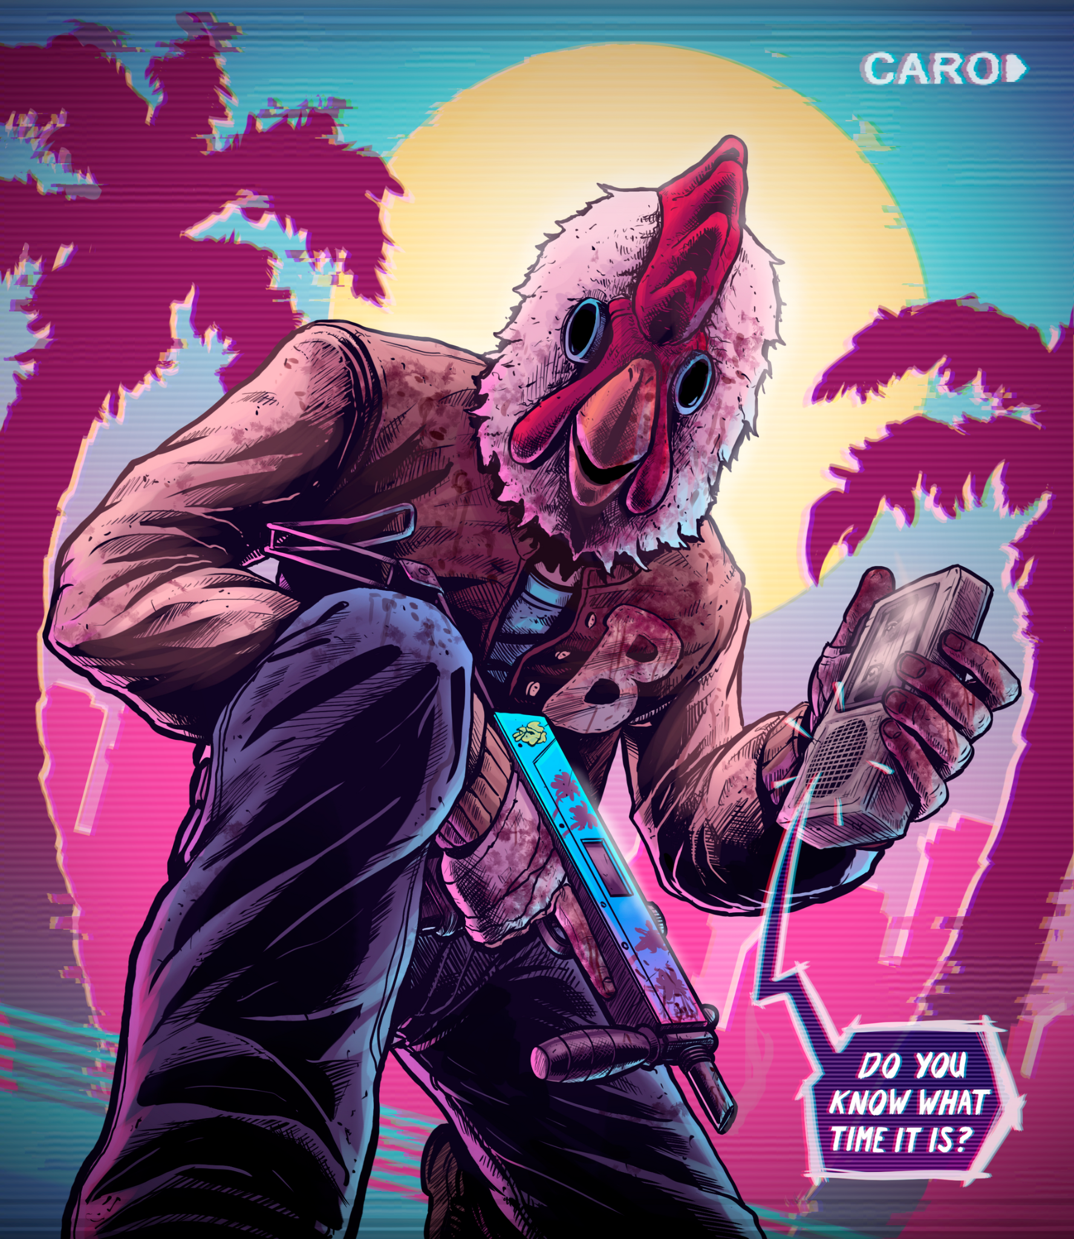
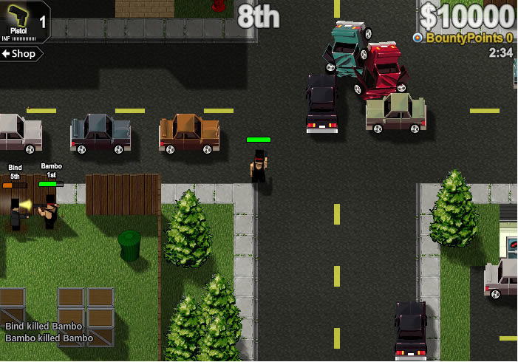
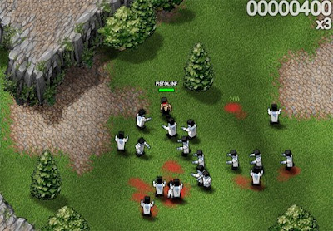
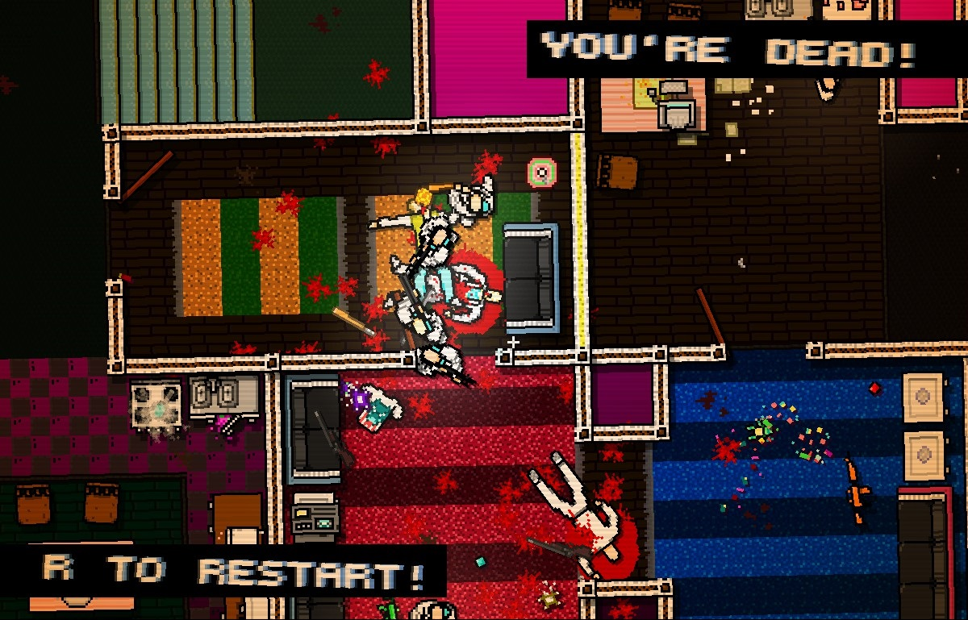
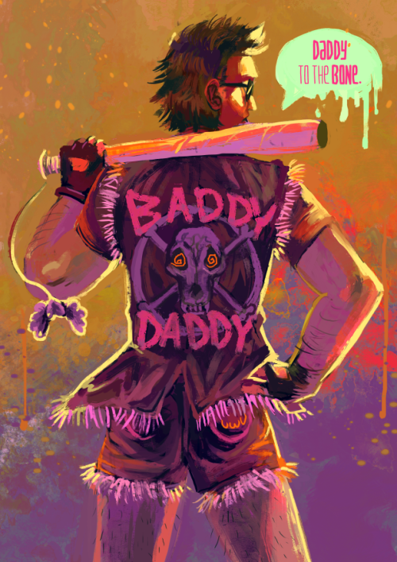
INSPIRACIÓN

Slide 6
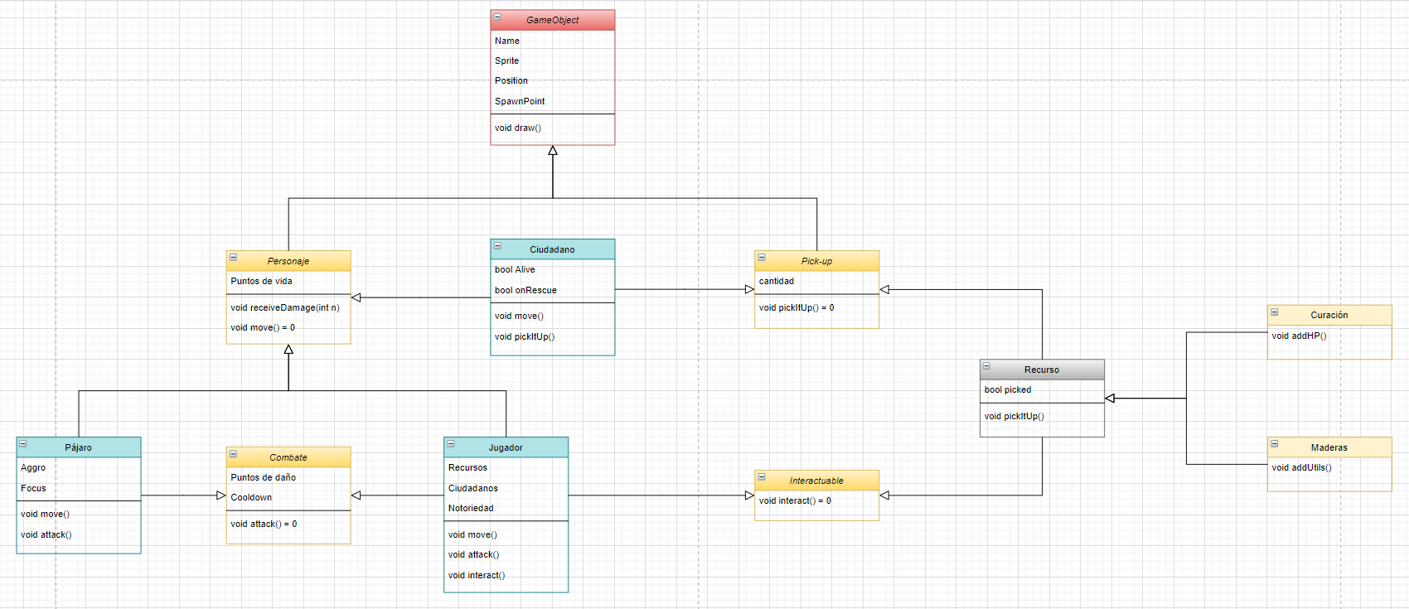
UML CON LA ARQUITECTURA
ESQUEMA UML

Slide 7




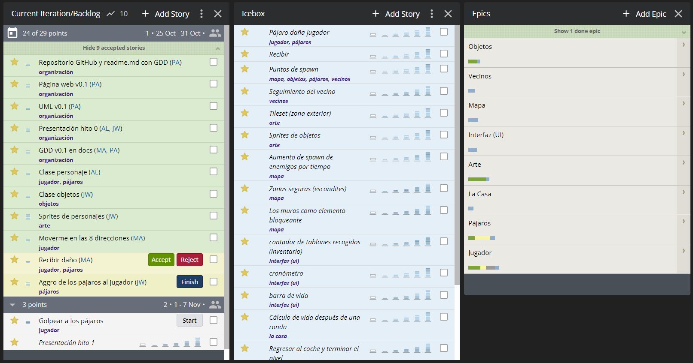
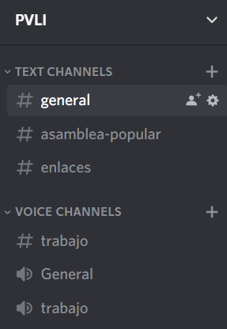
ORGANIZACIÓN Y COMUNICACIÓN

Slide 8
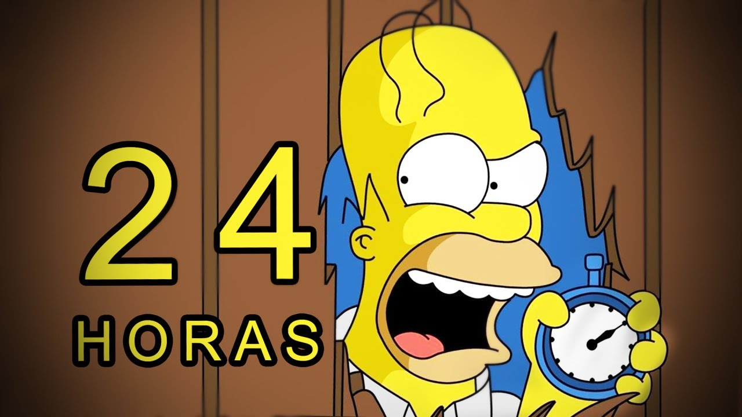
PLAN PARA LOS PRÓXIMOS HITOS
HITO 2:
INTRODUCCIÓN DE LAS AVES Y LAS BANDADAS
INTRODUCCIÓN DE LOS VECINOS
BOTIQUINES
TEMPORIZADOR DEL NIVEL
HITO FINAL:
SITIOS DE ESCONDITE
PASO DE NIVELES/ESCENAS
SPRITES Y ARTE TERMINADO

Slide 9
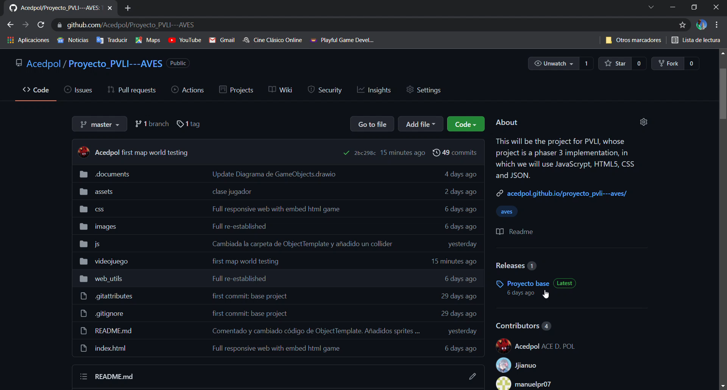
DEMO #01

